Slide 1
КАЗАХСКИЙ НАЦИОНАЛЬНЫЙ УНИВЕРСИТЕТ ИМ. АЛЬ-ФАРАБИ
Высшая школа экономики и бизнеса
Кафедра «Финансы и учет»
Тема лекции 6: «Виды и формы инструментов биржевого валютного рынка»
Дисциплина: «Валютные операции и современная валютная система»
Преподаватель: к.э.н., и.о. доцента Алиева Б.М

Slide 2
План лекции:
Классификация валютного рынка
Биржевой рынок
Виды биржевых рынков
Финансовые инструменты биржевого рынка
Виды инструментов биржевого валютного рынка
Формы инструментов биржевого валютного рынка
Цель лекции:
Раскрыть сущность биржевого валютного рынка , описать виды и формы инструментов биржевого валютного рынка

Slide 3
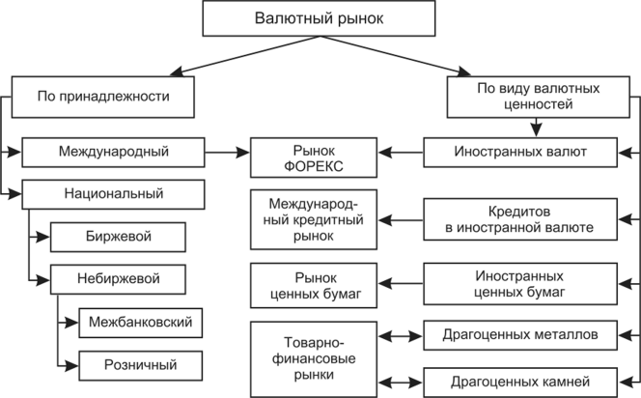
Классификация валютного рынка

Slide 4
2. Биржевой рынок
Биржевой рынок – рынок определенным образом организованных финансовых инструментов. Различают биржевую часть рынка (фондового, товарного) и внебиржевую. Биржевой отличается большей технологичностью, наличием более понятных и предсказуемых механизмов ценообразования, а главное – прозрачностью по объёму операций и их количеству. Биржевой рынок объединяет разные виды бирж – от фондовых (наиболее крупные), универсальных и до товарно-сырьевых.
Главное отличие биржевого рынка – наличие регламентированных (установленных заранее) правил осуществления сделок между участниками.

Slide 5
2.Биржевой рынок
Для организации биржевого рынка нужно плотное сотрудничество основных участников – заинтересованных компаний, необходимо создание юридического лица, которое будет осуществлять деятельность как биржа. После этого в зависимости от типа биржи (товарно-сырьевая, фондовая, валютная) необходимо получение лицензии у соответствующего органа (например, НБРК). Как правило, биржи создаются при соответствующих ведомствах либо с их инициативы. Одновременно есть и пример того, как биржевой рынок развалился естественным образом из-за отсутствия внутреннего спроса – таким может быть биржевой рынок металлов в Казахстане, где до 80% сырья отправляется на экспорт, а значит, и «торгуется» за рубежом, на других рынках.
При этом отличают биржевые финансовые инструменты и внебиржевые.
Прогнозирование основных параметров биржевого рынка (не важно, валютного ли, опционного, фондового или товарного) основывается на множестве параметров:
экономических,
социальных,
статистических данных,
накопленных сведениях об основных трендах рынка,
и даже слухах.

Slide 6
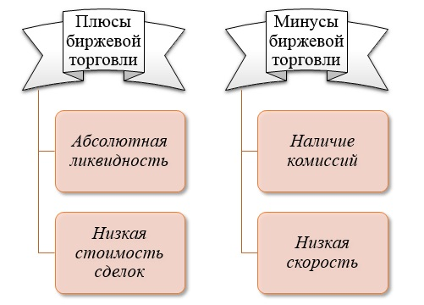
2.1.Биржевой валютный рынок

Slide 7
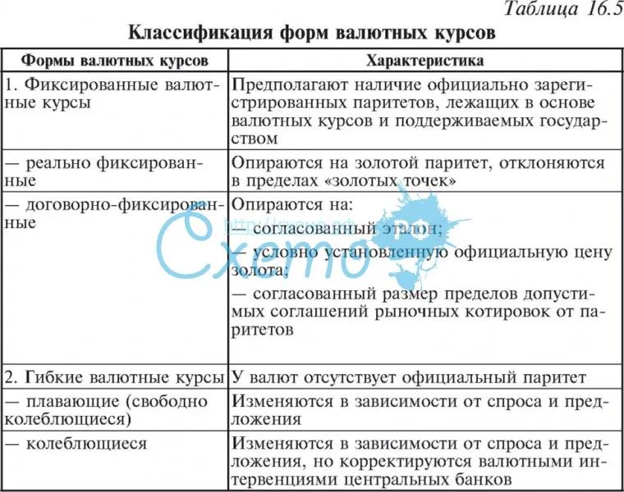

Slide 9
3. Виды биржевых рынков
Видов рынков, на которых именно на биржах определяются курсы и котировки, немного – это товарные, фондовые (акций, облигаций, ценных бумаг), валютный рынок, фьючерсный (сделок на будущие периоды) и опционный.
Также на одной бирже может объединяться несколько видов биржевых рынков – такие биржи называются универсальными. В них одна организационная структура обслуживает сразу несколько рынков, как правило, разделяя их лишь по отдельным секциям.
Примером универсальной биржи для нескольких рынков может служить Московская биржа (ММВБ).
Примером биржи для одного биржевого рынка (металлов) служит Лондонская биржа металлов.

Slide 10
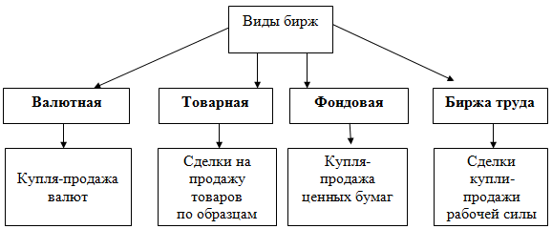
3. Виды биржевых рынков

Slide 11
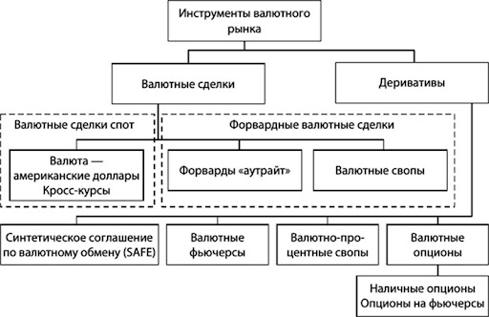
Рис. Схема классификации инструментов валютного рынка.

Slide 12
Финансовые инструменты биржевого рынка применяются для управления рисками и ликвидностью при купле-продаже соответствующих виду рынка активов (акций, валют, материалов).
При этом отличают биржевые финансовые инструменты и внебиржевые.
К первым относят
фьючерсные контракты,
форварды,
опционы,
варранты,
конвертируемые облигации,
подписное право на акции.
Особые имущественные права и специальные договорные отношения, схемы платежей и формирование денежных потоков позволяют регулировать работу рынков, перераспределять риски и решать прогнозные задачи.

Slide 13
Классификация инструментов валютного рынка
Валютные сделки Сделки «спот» Валюта–американские доллары Кросс–курсы Форварды «аутрайт» Валютные свопы | Деривативы Синтетическое соглашение по валютному обмену (SAFE) Валютные фьючерсы Валютно-процентные свопы Валютные опционы: Наличные опционы Опционы на фьючерсы

Slide 14
Дневной оборот на этом рынке составляет триллионы долларов. Этот оборот достигается за счёт трёх основных видов валютных сделок – сделок «спот», форвардов «аутрайт» и валютных свопов.
Вид сделки Сделки «спот» | Описание сделки Обмен валют с поставкой или расчётом (датой) валютирования через два рабочих дня после даты совершения сделки
Форварды «аутрайт» | Устанавливается курс покупки (продажи) валют на определённую дату в будущем. Покупая (продавая) валюту на форвардных рынках, инвестор может защитить себя от неустойчивости обменного курса
Валютные свопы | Представляют собой комбинацию сделки «спот» с форвардом, которые совершаются одновременно

Slide 15
На биржевом валютном рынке торгуются валютные фьючерсы и биржевые валютные опционы.
Сделка спот представляет собой прямой (или безусловный, outright) обмен одной валюты на другую. Спот-курс, по которому одна валюта обменивается на другую, является текущей рыночной ценой валют, исходной, начальной ценой.
Спот-сделки не требуют немедленного урегулирования, т.е. поставки валюты. По соглашению датой валютирования (датой поставки валюты) обычно является второй рабочий день после дня заключения сделки. Двухдневный период дает обеим сторонам достаточно времени для совершения платежей в любой точке земного шара. Единственное исключение — спот-сделки между канадским долларом и долларом США: для завершения расчетов по ним предоставляется один день после дня заключения сделки, так как США и Канада расположены в одинаковых часовых поясах.
На валютном рынке для каждой валюты всегда существует две цены:
цена, по которой продавец валюты хочет продать;
цена, по которой покупатель желает купить.
Маркет-мейкеру приходится котировать для клиента одновременно две цены стандартного количества любой котируемой им валюты. Котирование валютного курса как цены одной валюты в единицах другой происходит в двух формах:
прямая котировка означает количество национальной валюты за единицу иностранной валюты;
косвенная котировка означает количество иностранной валюты за единицу национальной валюты.

Slide 16
Сделка аутрайт-форвард (или прямой форвард) подобно спот- сделке представляет собой прямую единичную покупку/продажу одной валюты за другую. Единственное отличие в том, что спот завершается не позднее двух рабочих дней после заключения сделки, тогда как аутрайт-форвард завершается не ранее третьего рабочего дня (и позднее). Дилеры используют термин «аутрайт-форвард» для того, чтобы прояснить, что это единичная покупка или продажа на будущую дату, а не часть валютного свопа {FXswap).
Для каждой форвардной сделки стороны определяют специальный курс, как правило, отличный от спот-курса. Обменный курс, по которому исполняется аутрайт-форвард, фиксирован изначально. Пока сделка фактически не осуществится, никакие деньги из рук в руки не переходят, хотя дилеры иногда предлагают клиентам заблаговременно представить обеспечение сделки.

Slide 17
Аутрайт-форварды используются в различных целях:
для покрытия уже известных предстоящих расходов;
для хеджирования;
для проведения валютных спекуляций;
для коммерческих, финансовых, инвестиционных операций.
Это очень эластичный инструмент, который может быть составлен и приспособлен в соответствии со специфическими потребностями конкретного клиента в отношении валюты, суммы и сроков. Смоделированный, «заказной» форвардный контракт с нестандартными датами или суммами обычно более дорогой и менее ликвидный, так как его сложно привести к стандартному виду. Кроме того, сложно организовать форвардные контракты для малых или экзотических валют, поэтому они также стоят дороже.

Slide 18
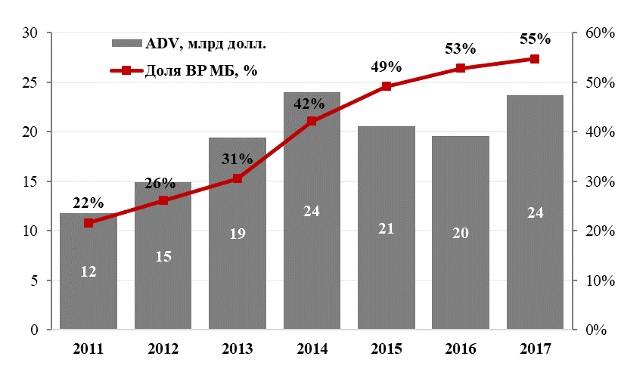
Биржевой валютный рынок , точка роста

Slide 19
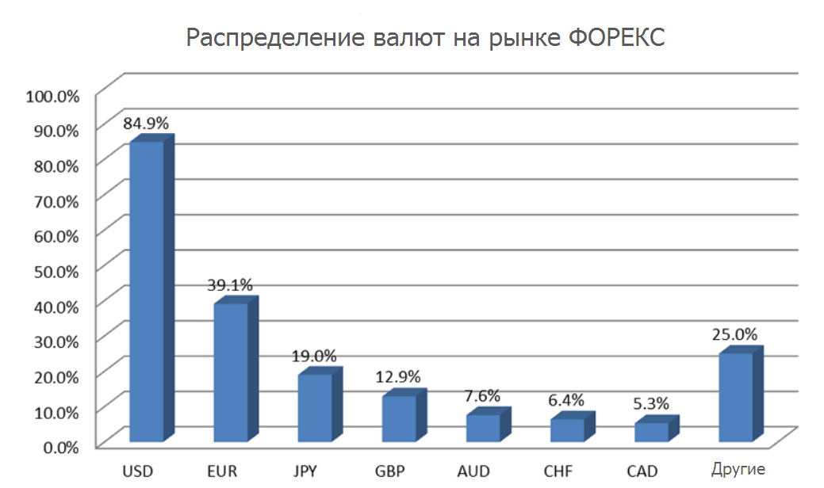

Slide 20
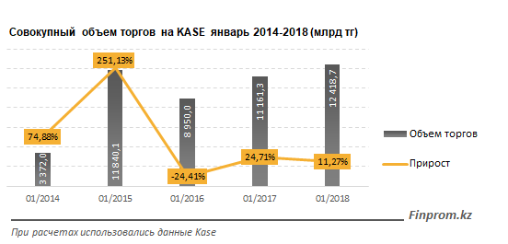

Slide 21
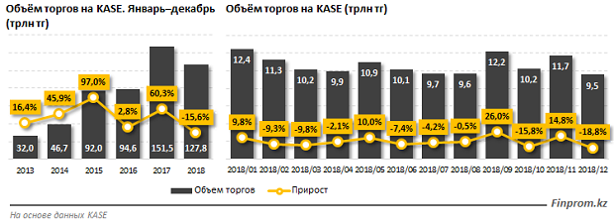

Slide 22
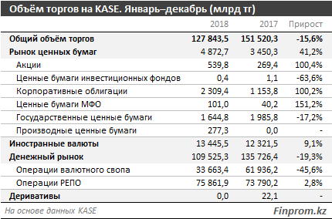

Slide 23
